Slide 1
Audiobewerking
Geluidsbewerking
Opgenomen geluid

Slide 2
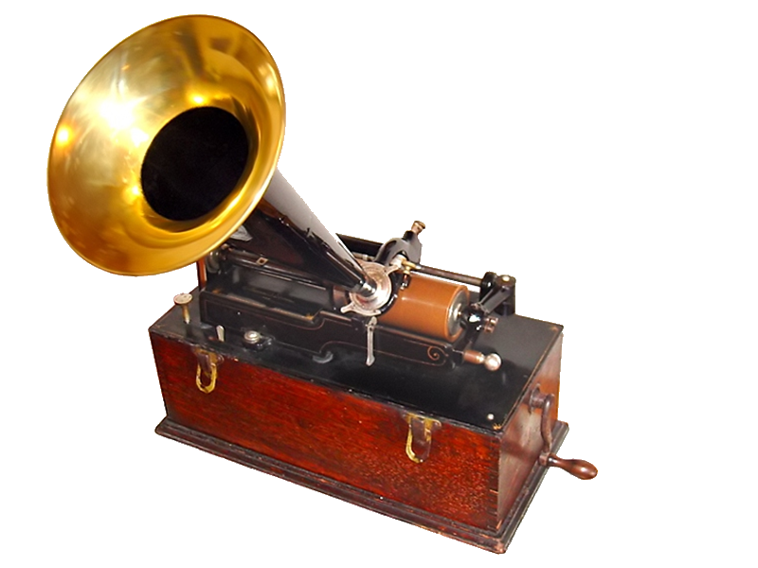
1877
Fonograaf

Slide 3
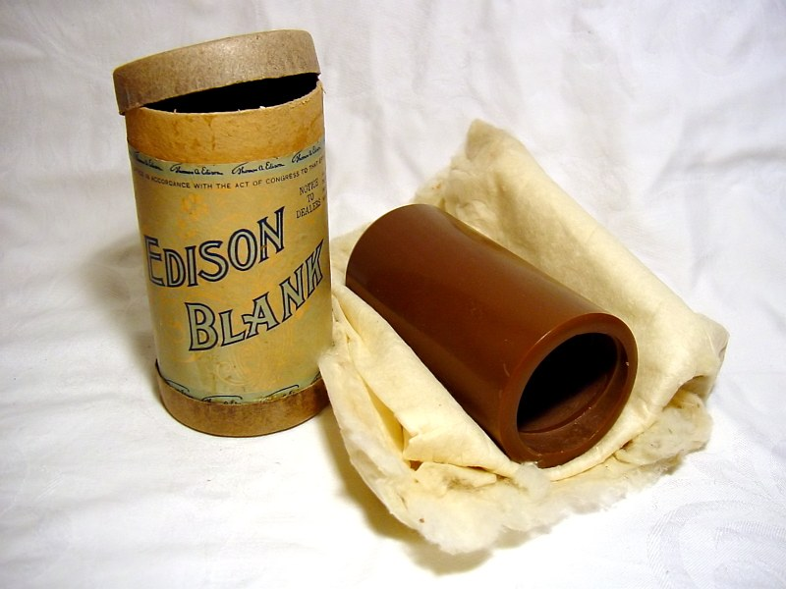

Slide 4
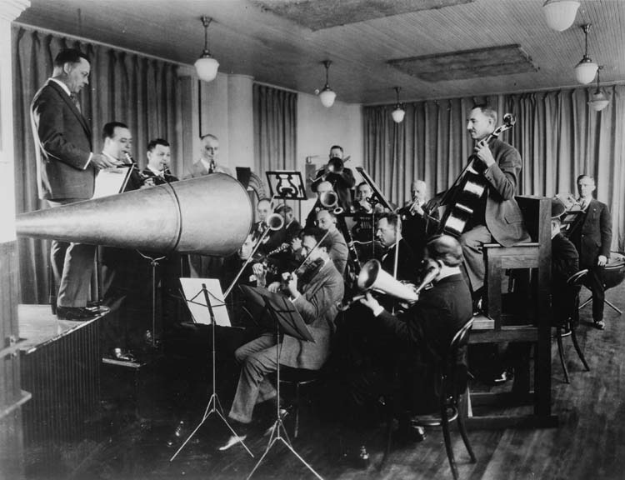

Slide 5
